Slide 1
Introduzione al linguaggio di marcatori
Spring 2014 Edition
HTML
a cura di Marco Zucchini
© 2014

Slide 2
Elementi grafici

Slide 3
Filetti - <hr>
Inserisce un filetto orizzontale.
I filetti consentono di separare le informazioni contenute in una pagina.

Slide 4
<hr align=“” color=“” size=“” width=“” >
align: determina l’allineamento nella pagina (left, center, right)
color: specifica il colore
size: specifica l’altezza in pixel
width: specifica la lunghezza (in pixel o percentuale rispetto alla finestra)

Slide 5
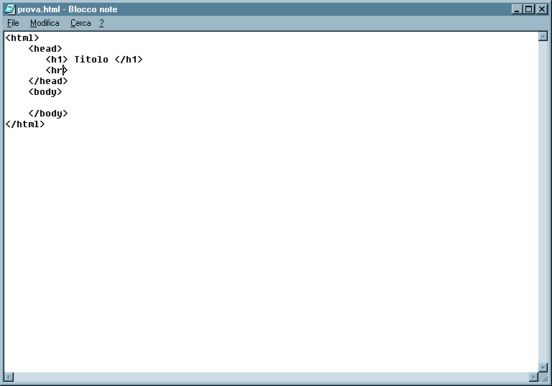


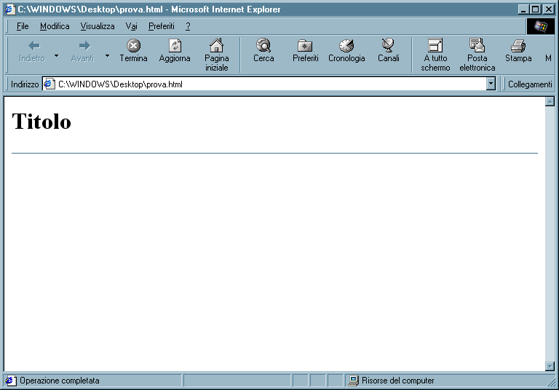
Esempio

Slide 6
Aggiungere immagini

Slide 7
<img src=“URL” >
Esempi
<img src=“./immagine.gif”>
<img src=“http://www.odisseo.pc.it/foto/immagine.gif”>
Occorre specificare l’URL da cui prelevare l’immagine ed il nome della stessa
I formati grafici maggiormente supportati sono:
  gif
  jpg

Slide 8

Dimensioni dell’immagine
<img src=“URL” width=“” height=“” >
Parametri:
larghezza width=“”
altezza height=“”
Esempio
<img src=“./pics/photo.gif” width=“150”>

Slide 9
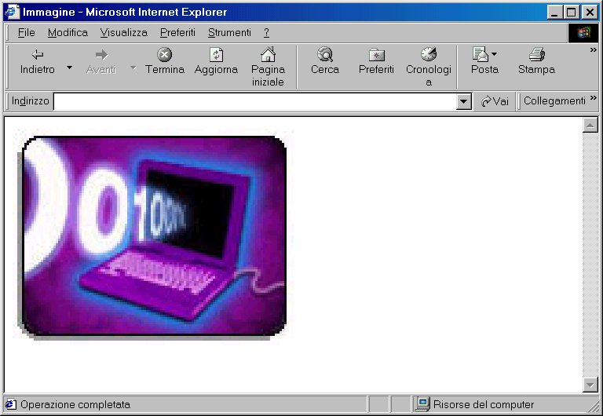
Esempio
<html>
<head>
<title> Immagine </title>
</head>
<body>
<img src="immagini/zerouno.jpg" width=“50%”>
</body>
</html>

Slide 10
Osservazioni
l’unità di misura è il pixel o % rispetto alla dimensione dell’ area visualizzata dal browser;
se si omette uno dei due parametri (width o height), il valore del parametro omesso viene determinato automaticamente in base alla larghezza (o lunghezza) della pagina;
Attenzione !!! Si consiglia di non utilizzare contemporaneamente i due parametri; l’immagine ne risulterebbe quasi sicuramente deformata !!!

Slide 11
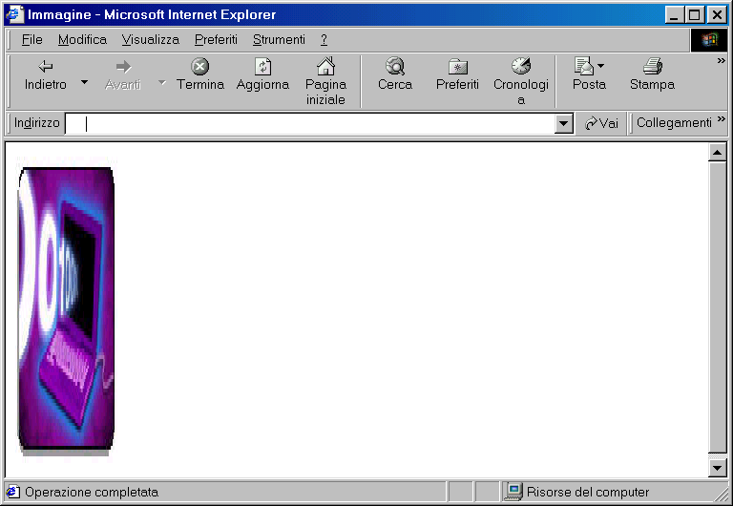
Esempio
<html>
<head>
<title> Immagine </title>
</head>
<body>
<img src="zerouno.jpg" width=50% height=100%>
</body>
</html>

Slide 12
<img src=“” alt=“”>
Definisce un testo alternativo da visualizzare se l’immagine non viene mostrata.
L’attributo assegnato al parametro alt compare anche quando il cursore del mouse passa sopra all’immagine

Slide 13
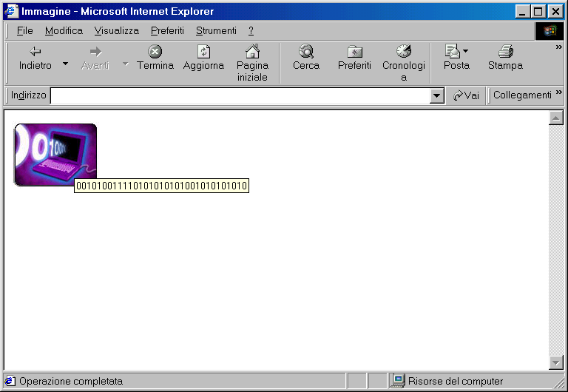
Esempio
<html>
<head>
<title> Immagine </title>
</head>
<body>
<img src="./zerouno.jpg" alt="00101001111001010">
</body>
</html>

Slide 14
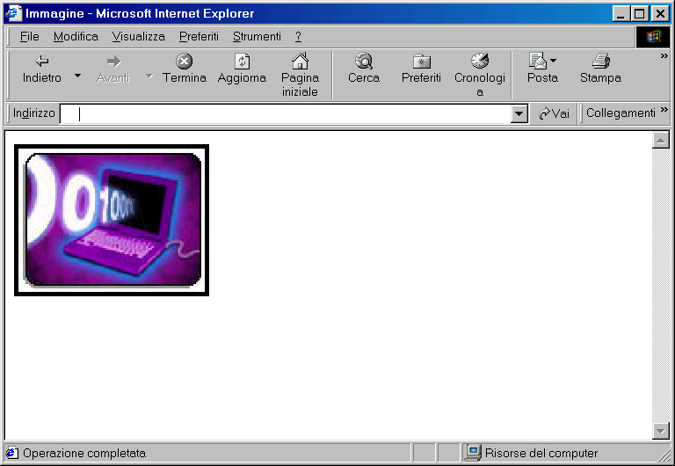
<img src=“” border=“” >
Definisce lo spessore del filetto di contorno del bordo dell’immagine (espresso in pixel o in %)
Nessun bordo -> border=“0”

